Slide 1
الفصل الثاني اختبار الفرضيات Test of Hypothesis
اهم المفردات
بعض المفاهيم والتعريفات الاساسية.
فرضية العدم.
الفرضية البديلة.
الخطأ باتخاذ القرار.
- الخطأ من النوع الاول.
- الخطأ من النوع الثاني.
- مستوى المعنوية.
- خطوات الاختبار الاحصائي.

Slide 2
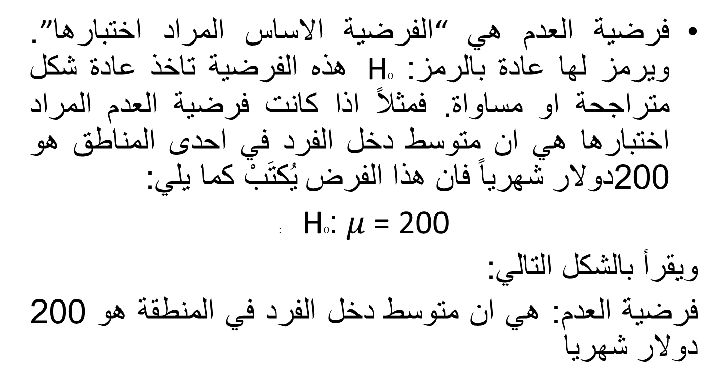
فرضية العدم(او الصفرية) The Null Hypothesis
فرضية العدم هي “الفرضية الاساس المراد اختبارها”. ويرمز لها عادة بالرمز: H0 هذه الفرضية تاخذ عادة شكل متراجحة او مساواة. فمثلاً اذا كانت فرضية العدم المراد اختبارها هي ان متوسط دخل الفرد في احدى المناطق هو 200دولار شهرياً فان هذا الفرض يُكتَبْ كما يلي:
$μ$ = 200: H0 :
ويقرأ بالشكل التالي:
فرضية العدم: هي ان متوسط دخل الفرد في المنطقة هو 200 دولار شهريا

Slide 3
مثال اخر: اذا كانت الظاهرة المراد اختبارها هي ان نسبة المؤيدين لبرنامج اقتصادي معين بين عمال احد المصانع هي 30% فان هذه الفرضية تكتب كما يلي:
H0 : P= 0.30
وتقرأ بالشكل التالي:
فرضية العدم: هي نسبة المؤيدين للبرنامج الاقتصادي بين عمال المصنع هي 0.30.
وليس شرطاً ان تصاغ فرضية العدم بالرموز، فقد يتم التعبير عنها بدون رموز. قد يريد الباحث ان يختبر ما اذا كانت هناك علاقة بين الامية والاستعداد للانحراف، او بين المؤهل العلمي ودرجة الوعي السياسي. فقد يصيغ الباحث فرضية العدم بالشكل التالي: على سبيل المثال الامية والاستعداد للانحراف مستقلان(اي لاتوجد بينهما علاقة، او ان العلاقة بينهما منعدمة).

Slide 4
الفرضية البديلة The Alternative Hypothesis
في اختبارات الفرضيات يتحتم وضع فرضية اخرى غير فرضية العدم المراد اختبارها تسمى الفرضية البديلة. وهذه الفرضية “هي التي ستُقبَل في حالة رفض فرضية العدم” اي لابد من تحديد فرضية اخرى بديلة في الوقت الذي نحدد فيه فرضية العدم، وبالتالي فان الفرضية البديلة تعرف كما يلي:
الفرضية البديلة: هي الفرضية الاخرى التي ستُقبَل في حالة رفض فرضية العدم. ويرمز لها عادة بالرمز H1
تاخذ الفرضية البديلة احدى الأشكال الثلاثة التالية:

Slide 5
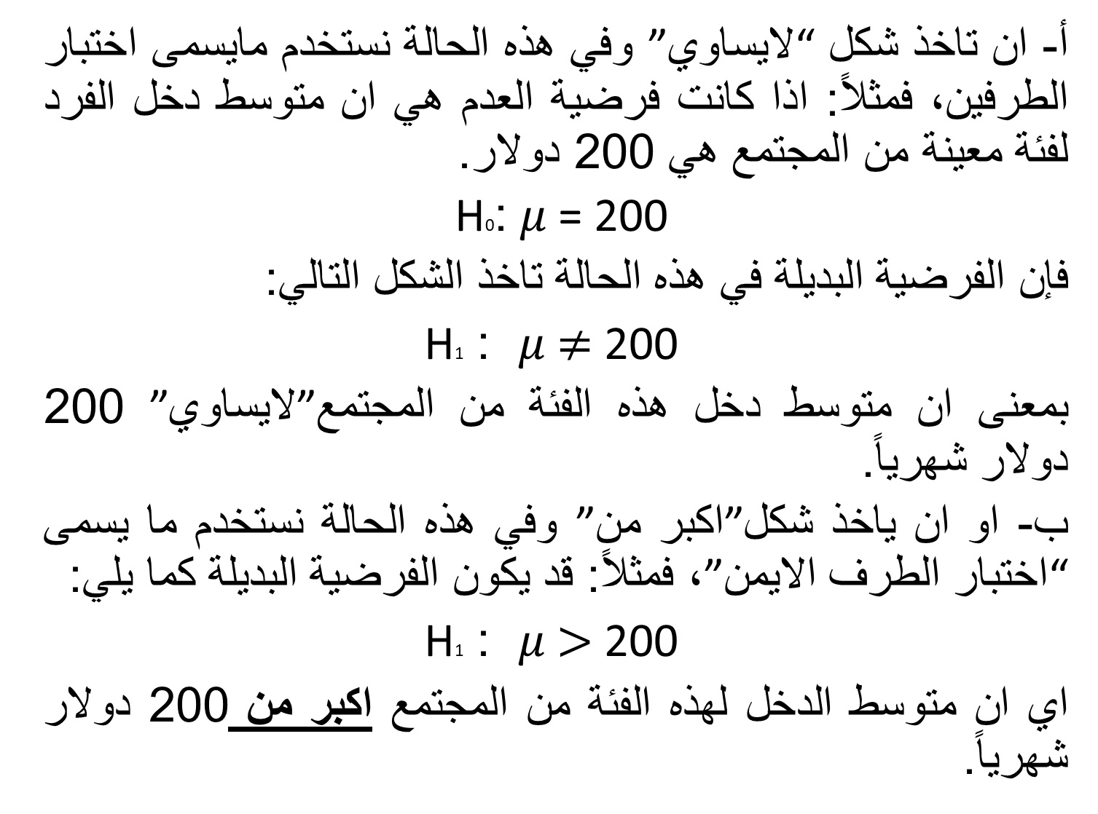
أ- ان تاخذ شكل “لايساوي” وفي هذه الحالة نستخدم مايسمى اختبار الطرفين، فمثلاً: اذا كانت فرضية العدم هي ان متوسط دخل الفرد لفئة معينة من المجتمع هي 200 دولار.
$μ$ = 200: H0
فإن الفرضية البديلة في هذه الحالة تاخذ الشكل التالي:
$μ$ $≠$ 200 : H1
بمعنى ان متوسط دخل هذه الفئة من المجتمع”لايساوي” 200 دولار شهرياً.
ب- او ان ياخذ شكل”اكبر من” وفي هذه الحالة نستخدم ما يسمى “اختبار الطرف الايمن”، فمثلاً: قد يكون الفرضية البديلة كما يلي:
$μ$ $>$ 200 : H1
اي ان متوسط الدخل لهذه الفئة من المجتمع اكبر من 200 دولار شهرياً.

Slide 6
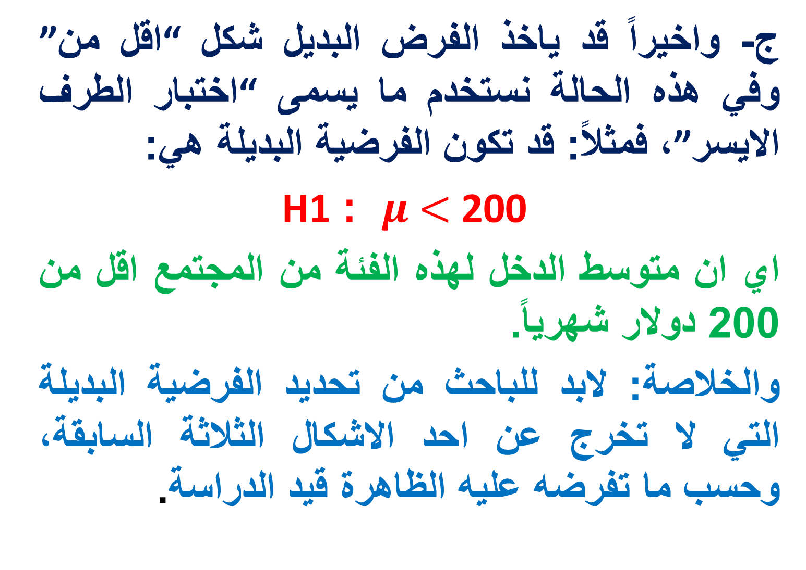
ج- واخيراً قد ياخذ الفرض البديل شكل “اقل من” وفي هذه الحالة نستخدم ما يسمى “اختبار الطرف الايسر”، فمثلاً: قد تكون الفرضية البديلة هي:
$μ$ $<$ 200 : H1
اي ان متوسط الدخل لهذه الفئة من المجتمع اقل من 200 دولار شهرياً.
والخلاصة: لابد للباحث من تحديد الفرضية البديلة التي لا تخرج عن احد الاشكال الثلاثة السابقة، وحسب ما تفرضه عليه الظاهرة قيد الدراسة.

Slide 7
الخطأ باتخاذ القرار
في حالة قبول الباحث لفرضية العدم، فلا مجال للبحث غير رفض الفرضية البديلة، اما في حالة حدوث العكس بمعنى رفض فرضية العدم فإنه يتحتم في هذه الحالة قبول الفرضية البديلة.
من الجدير بالذكر ان الباحث هنا عرضة للوقوع في الخطأ عند اتخاذ قراره بقبول فرضية العدم او رفضها، فقد يرفض فرضا هو في الواقع صحيح، وقد يقبل فرضاً هو في الواقع غير صحيح، لذلك فقد تم تصنيف هذه الأخطاء الى نوعين هما:
الخطأ م النوع الاول Type I Error
الخطأ من النوع الاول هو “رفض فرضية العدم بينما هي صحيحة”، اي انه على الرغم من فرضية العدم في الواقع صحيحة وكان من الواجب قبولها فقد تم اخذ قرار خاطئ برفضها، باختصار شديد فإن الخطأ من النوع الاول هو “رفض الفرضية غير صحيح”.

Slide 8
الخطأ من النوع الثاني Type II Error
في المقابل فان الخطأ من النوع الثاني “قبول فرضية العدم بينما هي خاطئة” اي انه على الرغم من ان فرضية العدم خاطئة وكان من الواجب رفضها فقد تم اخذ قرار خاطئ بقبولها، باختصار شديد فإن الخطأ من النوع الثاني هو “قبول الفرضية خاطئ”، قد يتساءل البعض عن مدى امكانية تصغير الخطأين معاً الى ادنى حد ممكن، ويبدو ان الطريقة الوحيدة المتاحة لذلك هي زيادة (او تكبير) حجم العينة، الأمر الذي قد لا يكون ممكناً في كل الحالات. لذلك فإن الذي يحدث عادة هو تثبيت احدهما كأن يكون نسبة او احتمال حدوث الخطأ من النوع الأول ومحاولة تصغير الآخر.

Slide 9
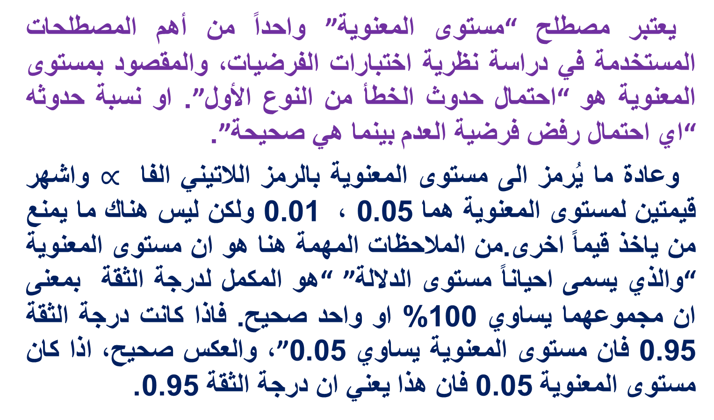
مستوى المعنوية Level of Significance
يعتبر مصطلح “مستوى المعنوية” واحداً من أهم المصطلحات المستخدمة في دراسة نظرية اختبارات الفرضيات، والمقصود بمستوى المعنوية هو “احتمال حدوث الخطأ من النوع الأول”. او نسبة حدوثه “اي احتمال رفض فرضية العدم بينما هي صحيحة”.
وعادة ما يُرمز الى مستوى المعنوية بالرمز اللاتيني الفا $∝$ واشهر قيمتين لمستوى المعنوية هما 0.05 ، 0.01 ولكن ليس هناك ما يمنع من ياخذ قيماً اخرى.من الملاحظات المهمة هنا هو ان مستوى المعنوية “والذي يسمى احياناً مستوى الدلالة” “هو المكمل لدرجة الثقة بمعنى ان مجموعهما يساوي 100% او واحد صحيح. فاذا كانت درجة الثقة 0.95 فان مستوى المعنوية يساوي 0.05”، والعكس صحيح، اذا كان مستوى المعنوية 0.05 فان هذا يعني ان درجة الثقة 0.95.

Slide 10
لعل من اهم الملاحظات هنا هو استخدام تعبير “مستوى المعنوية” في حالات اختبارات الفرضيات، بينما يستخدم مصطلح “درجة او مستوى الثقة” في حالات التقدير.
الفكرة الأساسية في اختبار الفرضية هي تقسيم المساحة تحت المنحنى الى منطقتين: احداهما تسمى “منطقة القبول” اي منطقة قبول فرضية العدم. والأخرى تسمى “منطقة الرفض”، اي رفض فرضية العدم والتي تسمى احياناً “بالمنطقة الحرجة Critical Region”.
النقطة الجديرة بالملاحظة هنا هي ان منطقة القبول تمثل درجة الثقة، بينما تمثل منطقة الرفض مستوى المعنوية. وهناك ثلاث حالات مختلفة لمنطقتي القبول والرفض هي:

Slide 11

الأولى: اذا كانت الفرضية البديلة تأخذ شكل “لايساوي” كأن يكون الفرض في هذه الحالة هو ان متوسط دخل الفرد لايساوي 200 دولار فإن منطقة الرفض تكون موزعة على طرفي المنحنى بالتساوي، ويسمى الإختبار في هذه الحالة “اختبار الطرفين” والذي يأخذ الشكل التالي (بافتراض ان 5%=$∝$):
منطقة الرفض منطقة الرفض
منطقة القبول
95%
اختبار الطرفين

Slide 12
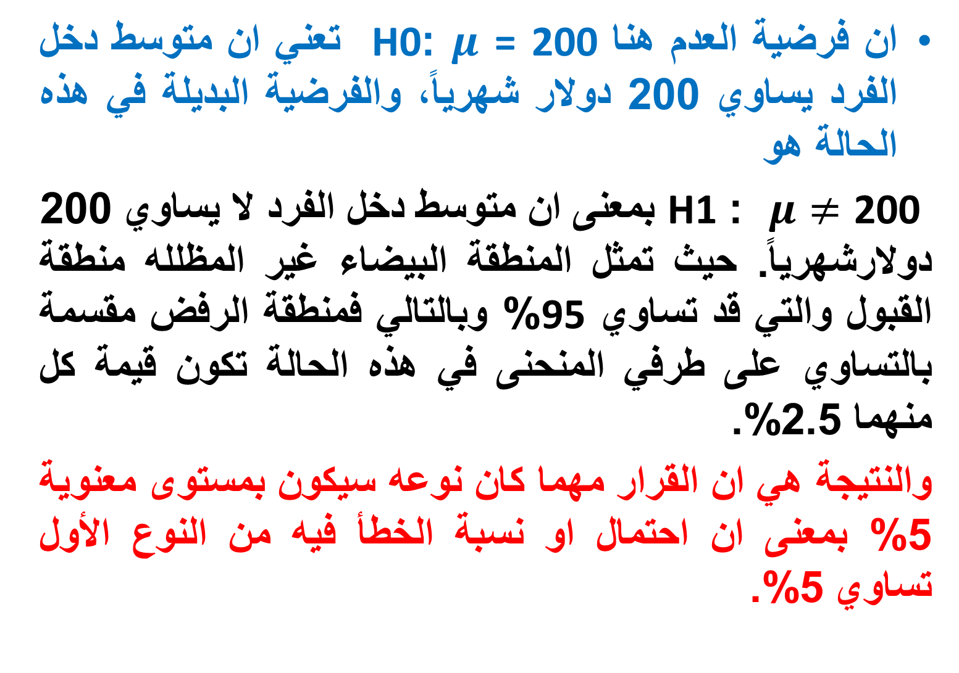
ان فرضية العدم هنا $μ$ = 200: H0تعني ان متوسط دخل الفرد يساوي 200 دولار شهرياً، والفرضية البديلة في هذه الحالة هو
$μ$ $≠$ 200 : H1 بمعنى ان متوسط دخل الفرد لا يساوي 200 دولارشهرياً. حيث تمثل المنطقة البيضاء غير المظلله منطقة القبول والتي قد تساوي 95% وبالتالي فمنطقة الرفض مقسمة بالتساوي على طرفي المنحنى في هذه الحالة تكون قيمة كل منهما 2.5%.
والنتيجة هي ان القرار مهما كان نوعه سيكون بمستوى معنوية 5% بمعنى ان احتمال او نسبة الخطأ فيه من النوع الأول تساوي 5%.

Slide 13
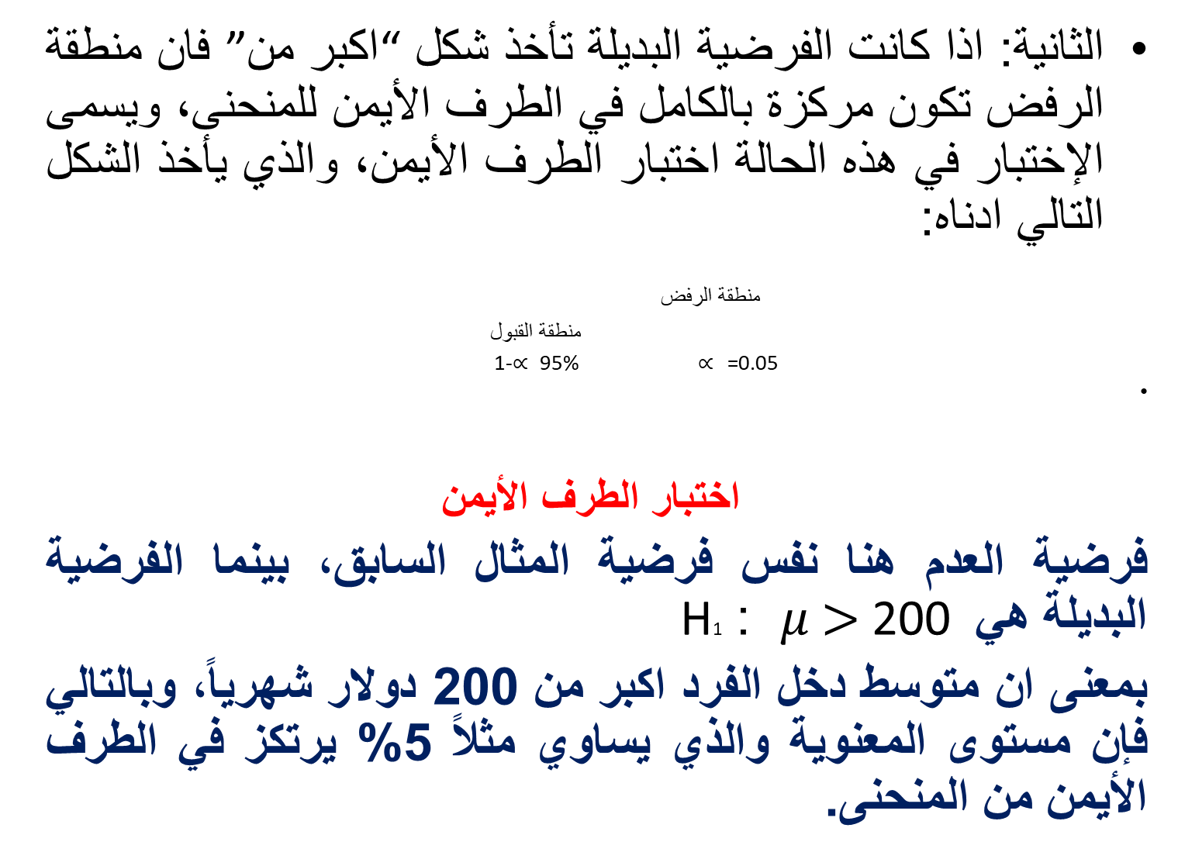
الثانية: اذا كانت الفرضية البديلة تأخذ شكل “اكبر من” فان منطقة الرفض تكون مركزة بالكامل في الطرف الأيمن للمنحنى، ويسمى الإختبار في هذه الحالة اختبار الطرف الأيمن، والذي يأخذ الشكل التالي ادناه:
منطقة الرفض
منطقة القبول
=0.05 $∝$ 95% 1-$∝$
اختبار الطرف الأيمن
فرضية العدم هنا نفس فرضية المثال السابق، بينما الفرضية البديلة هي $μ$ $>$ 200 : H1
بمعنى ان متوسط دخل الفرد اكبر من 200 دولار شهرياً، وبالتالي فإن مستوى المعنوية والذي يساوي مثلاً 5% يرتكز في الطرف الأيمن من المنحنى.

Slide 14
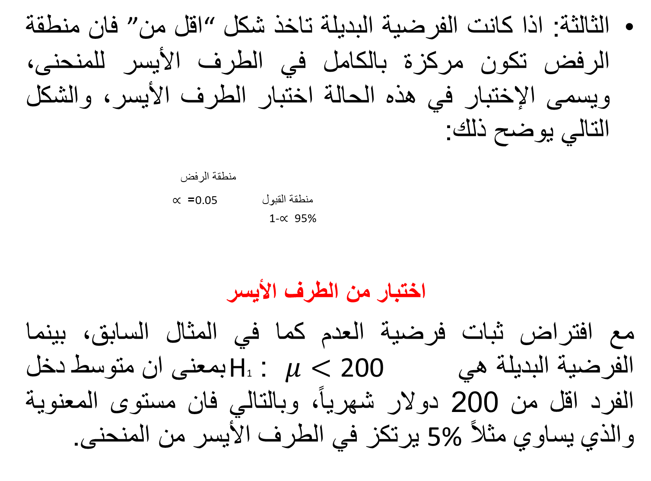
الثالثة: اذا كانت الفرضية البديلة تاخذ شكل “اقل من” فان منطقة الرفض تكون مركزة بالكامل في الطرف الأيسر للمنحنى، ويسمى الإختبار في هذه الحالة اختبار الطرف الأيسر، والشكل التالي يوضح ذلك:
منطقة الرفض
منطقة القبول 0.05= $∝$
95% 1-$∝$
اختبار من الطرف الأيسر
مع افتراض ثبات فرضية العدم كما في المثال السابق، بينما الفرضية البديلة هي $μ$ $<$ 200 : H1 بمعنى ان متوسط دخل الفرد اقل من 200 دولار شهرياً، وبالتالي فان مستوى المعنوية والذي يساوي مثلاً 5% يرتكز في الطرف الأيسر من المنحنى.

